Slide 1


Räddningsmanual
SORENTO PHEV

Slide 2

Innehåll
1
Inledning
1
Dokumentets syfte. . . . . . . . . . . . . . . . . . . . . . . . . . . . . . . . . . . . . . . . . . . . . . . . . . . . . . . . .
2
Fordonsbeskrivning. . . . . . . . . . . . . . . . . . . . . . . . . . . . . . . . . . . . . . . . . . . . . . . . . . . . . . . . . .
3
Identifiering av SORENTO plug-in hybrid
3
Identifiera en Kia SORENTO plug-in hybrid . . . . . . . . . . . . . . . . . . . . .. . . . . . . . . . . . . . . . . . .
6
SORENTO plug-in hybrid Viktigaste elektroniska system
6
Högspänningssystem. . . . . . . . . . . . . . . . . . . . . . . . . . . . . . . . . . . . . . . . . . . . . . . . . . . . . . . .
7
Fordonskomponenter . . . . . . . . . . . . . . . . . . . . . . . . . . . . . . . . . . . . . . . . . . . . . . . . . . . . . . . .
11
Krockkuddesystem (SRS: Supplemental Restraint System). . . . . . . . . . . . . . . . . . . . . . . . . . . . . .
12
Nödinstruktioner
Första insats: Identifiera, immobilisera och inaktivera. . . . . . . . . . . . . . . . . . . . . . . . . . . . . . . . .
12
17
Om personer ska hjälpas ur bilen. . . . . . . . . . . . . . . . . . . . . . . . . . . . . . . . . . . .. . . . . . . . . . . .
18
UNDVIK ATT KAPA I DESSA ZONER. . . . . . . . . . . . . . . . . . . . . . . . . . . . . . . . . . . . . . . . . . . . . .
19
Fordonsbrand .. . . . . . . . . . . . . . . . . . . . . . . . . . . . . . . . . . . . . . . . . . . . . . . . . . . . . . . . . . . .
Fordon som helt eller delvis befinner sig under vatten. . . . . . . . . . . . . . . . . . . . . . . . . . . . . . . . .
20
21
Skador på högspänningsbatteriet och vätskeläckage . . . . . . . . . . . . . . . . . . . . . .. . . . . . . . . . . .
Vägassistans
22
22
Bogsering. . . . . . . . . . . . . . . . . . . . . . . . . . . . .. . . . . . . . . . . . . . . . . . . . . . . . . . . . . . . . . . .
23
Start i nödsituation. . . . . . . . . . . . . . . . . . . . . . . . . . . . . . . . . . . . . . . . . . . . . . . . . . . . . . . . .

Slide 3
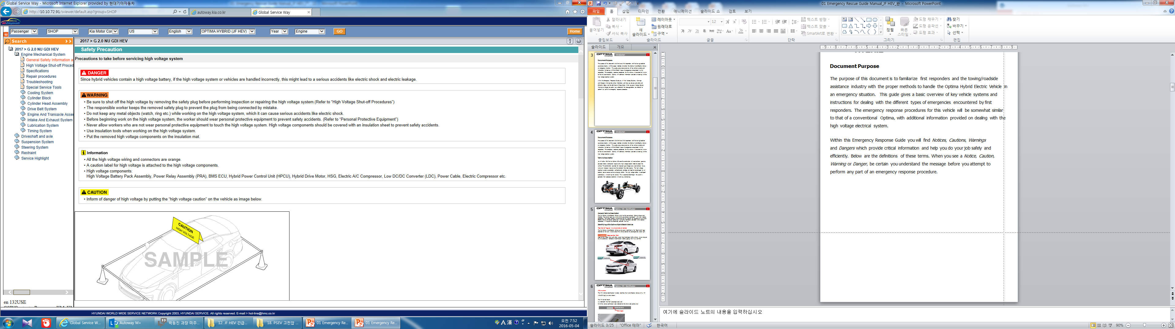
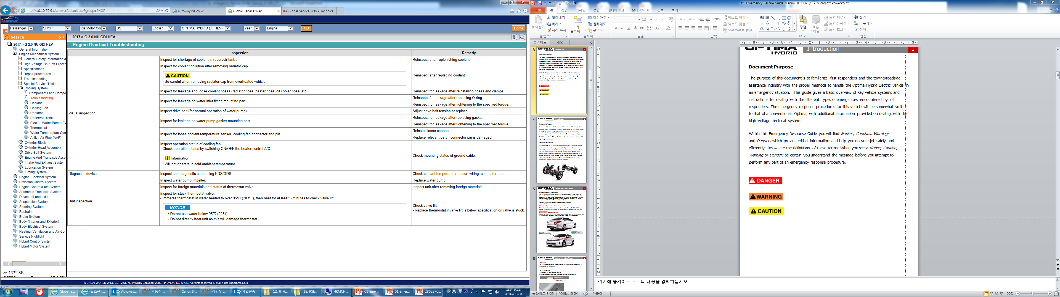
Inledning
1
Dokumentets syfte
Syftet med detta dokument är att beskriva för räddningstjänst och bärgningstjänst-/vägassistanspersonal som är först på platsen vilka metoder de ska använda för att hantera SORENTO plug-in hybrid i en nödsituation. Denna räddningsmanual ger en grundläggande översikt över de viktigaste fordonssystemen, samt innehåller instruktioner för att hantera de olika typer av nödsituationer som räddningspersonalen som kommer först till platsen kan mötas av. Räddningsarbetet för detta fordon beskriver hur dess högspänningssystem ska hanteras.
I denna räddningsmanual hittar du meddelanden, viktiga anmärkningar, varningar och
faror som innehåller kritisk information och som hjälper dig att utföra ditt jobb säkert och
effektivt. Nedan ges definitioner av dessa termer. När du ser något av följande signalord:
Anmärkning, Försiktighet, Varning eller Fara, är det viktigt att du förstår innebörden
av meddelandet innan du försöker utföra någon del av räddningsarbetet.
Påminner dig om att vara särskilt försiktig i de områden där oförsiktighet kan resultera
i en olycka med dödlig utgång eller allvarliga skador.
Påminner dig om att vara särskilt försiktig i de områden där oförsiktighet kan resultera
i en olycka med dödlig utgång eller allvarliga skador.
Påminner dig om att vara särskilt försiktig i de områden där oförsiktighet kan resultera
i personskador.
Ger dig information som hindrar dig från att göra fel som kan skada fordonet.

Slide 4

Inledning
2
Fordonsbeskrivning
Liksom på andra HEV-fordon använder sig Kia SORENTO plug-in hybrid av en kombination
av en traditionell bensinmotor och en högspänd elmotor för att driva fordonet.
Denna kombination gör att drivmedlet räcker längre än med motsvarande en konventionell Kia, men även högre effekt jämfört med en fyrcylindrig standardmotor.
Till skillnad från HEV kan SORENTO PHEV:s högspänningsbatteri laddas via laddningsporten
på vänster framskärm. Det ökar räckvidden för körning i EV-läge och bränsleeffektiviteten. Högspänningsbatteriet laddas dessutom automatiskt under körning. Detta sker genom
motorn och det regenerativa bromssystemet som genererar ström vid körning och
i samband med inbromsningar.

Slide 5


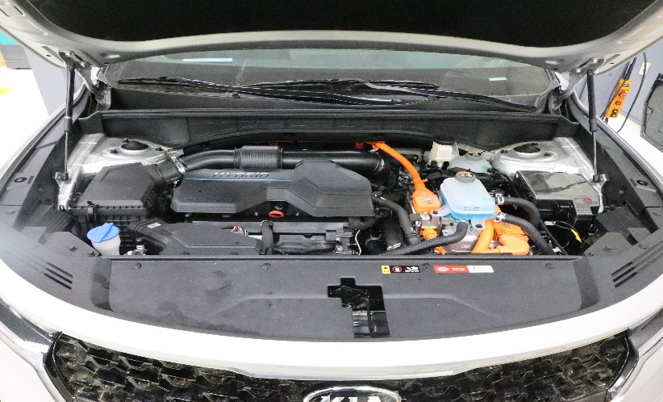
Identifiering av SORENTO PHEV
3
Identifiera en Kia SORENTO plug-in hybrid
”Eco plug-in”-emblemet på bakluckan
Kia SORENTO plug-in hybrid kan enkelt identifieras eftersom den har logotypen ”Eco Hybrid” på bakluckan.
Risk för dödlig elstöt
Plug-in hybrid-logotypen är eventuellt inte synlig efter en kollision på grund av skador
på fordonet. Always Tänk på att alltid använda ytterligare kännetecken innan du drar slutsatsen att det inte en plug-in-hybrid.
Motorrum
Det finns även ett ”Plug-in Hybrid”-emblem på motorkåpan under motorhuven. Högspänningskablarna är dessutom orangefärgade i enlighet med SAE-standarden. Kablarna är dragna från bilens undersida och kopplar ihop högspänningsbatteriet med HPCU-enheten, motorn, LDC:n, omformaren och andra högspänningskomponenter
i bilens framparti. De orange kablarna under huven visar att fordonet är av typen PHEV.
HYBRID

Slide 6
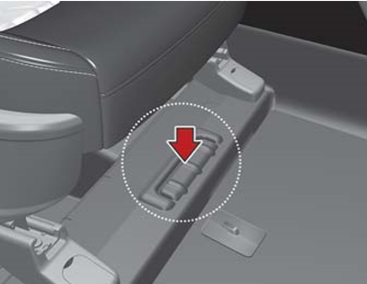
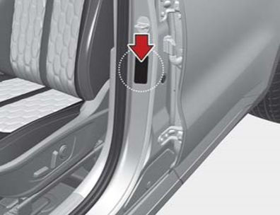
Identifiering av SORENTO PHEV
4
Chassinummeretikett
Chassinumret/VIN (Vehicle Identification Number) visar att det är ett Plug-in hybridfordon genom ett ”H” på den 8:e positionen, som visat på teckningen nedan.
Chassinumret finns på följande ställen:
1) Under det främre passagerarsätet (eller förarsätet).
2) På fordonets typskylt som sitter på B-stolpen på förarsidan (eller främre passagerarsidan).
XXXXXXXHXXXXXXXXX
8:e tecken

Slide 7
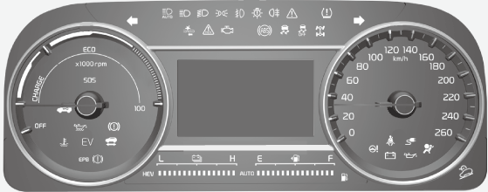
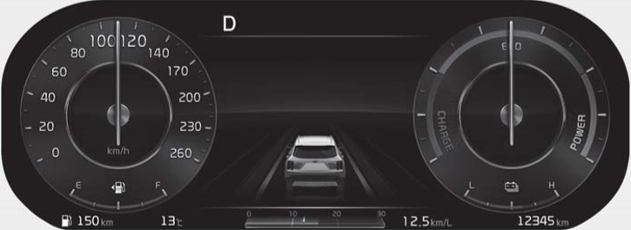
Identifiering av SORENTO PHEV
5
SORENTO plug-in hybrids instrumentgrupp
SORENTO plug-in hybrid instrumentgruppen visar de PHEV-specifika funktionerna, såsom högspänningsbatteriets laddningsnivå i det markerade området.

Slide 8
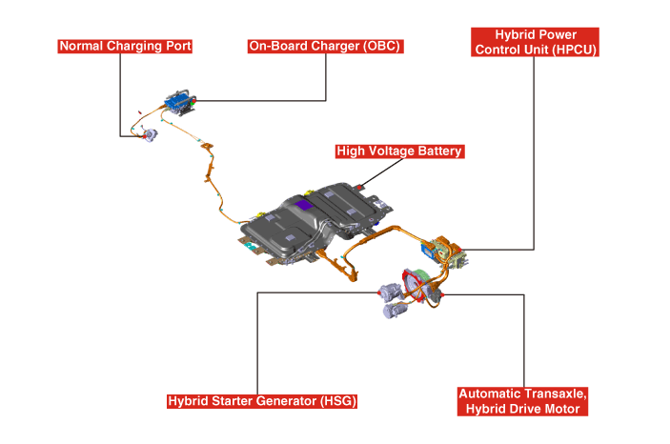
SORENTO PHEV Viktigaste elektroniska system
6
Högspänningssystem
Normal laddningsport
Ombordladdare (OBC)
HPCU (hybrideffektstyrenhet)
Högspänningsbatteri
Hybridstartgenerator (HSG)
Automatisk transaxel,
hybrid-drivmotor
Motor | Typ | PMSM Permanentmagnetiserad synkronmotor
 | Max. effekt hk (kW) | 59,3 (44,2)
 | Max. vridmoment lb-ft (Nm) | 195 (264)
Lågspänning- somvandlare (LDC) | Matningsspänning (VDC) | 200 ~ 310
 | Max. Effekt hk (kW) | 2,4 (1,8)
Högspänningsbatteri | Typ | Litiumjonpolymer
 | Märkspänning (VDC) | 360
 | Kapacitet (Ah)/ Energi (kWh) | 38,3 / 13,8
 | Antal för paket (Cell/modul) | 96 celler/4 moduler

Slide 9
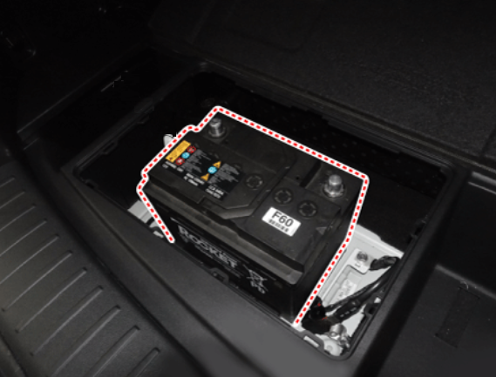
SORENTO PHEV Viktigaste elektroniska system
7
Fordonskomponenter
12 V hjälpbatteri
12 V-hjälpbatteriet sitter på vänster sida i bagageutrymmet och driver all standardelektronik i fordonet såsom radio m.m. Hjälpbatteriet driver även HPCU:n (styrenheten för laddhybridens strömförsörjning) som styr bilens viktigaste elektriska system, till exempel motorn.

Slide 10
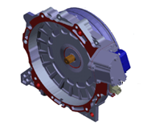
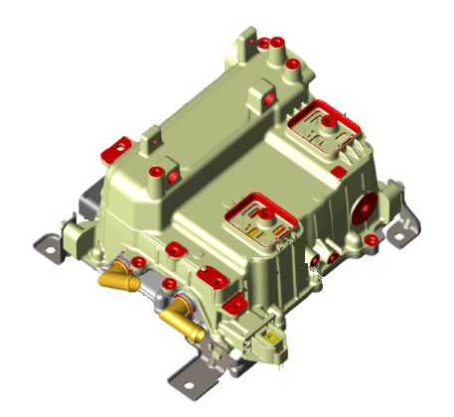
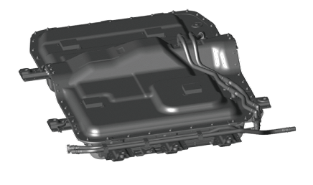
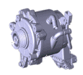
SORENTO PHEV Viktigaste elektroniska system
8
Motor
Motorn i PHEV-fordonet konverterar elektrisk energi till drivkraft med en maximal effekt på 59,3 hk (44,2 kW) och max. vridmoment på 195 lb-ft (264 Nm).
HPCU (hybrideffektstyrenhet)
HPCU-enheten består av en växelriktare/omformare
och en LDC (lågeffekts DC/DC-omvandlare) i ett hus. Omformaren omvandlar likström till växelström för strömförsörjning av motorn.
Omformaren omvandlar även växelström till likström
för laddning av högspänningsbatteriet. LDC:n överför högspänningselektricitet till 12 volt för laddning
av 12 V-hjälpbatteriet.
Högspänningsbatteri
Högspänningsbatterimodulerna matar och lagrar elektrisk energi från drivmotorn och är ett litiumjon- polymerbatteri med specifikationerna 360 V/38,3 Ah/1,38 kWh.
Hybridstartgenerator (HSG)
HSG startar om motorn i lägena ICE/HEV och laddar även högspänningsbatteriet under körning, eftersom detta är generatorn på ett hybridfordon.

Slide 11
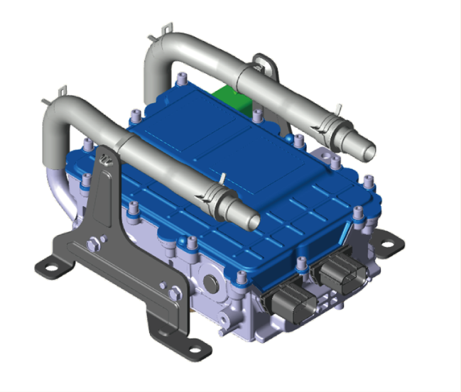
SORENTO PHEV Viktigaste elektroniska system
9
Ombordladdare (OBC)
OBC är batteriets laddningsutrustning som omvandlar växelström till likström för att ladda högspänningsbatteriet.
Orange högspänningskablar
Högspänningskablarna är orange i enlighet med SAE-standarderna. Kablarna är dragna under bilens golv och kopplar ihop högspänningsbatteriet med HPCU-enheten, motorn, LDC:n, omformaren, OBC och andra högspänningskomponenter i bilens framparti. Att det finns orange kablar under motorhuven, i batterifacket under golvet eller orange sköldar under bilen visar att fordonet är ett elfordon.

Slide 12
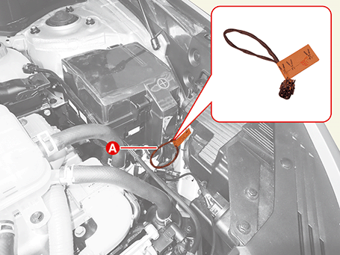
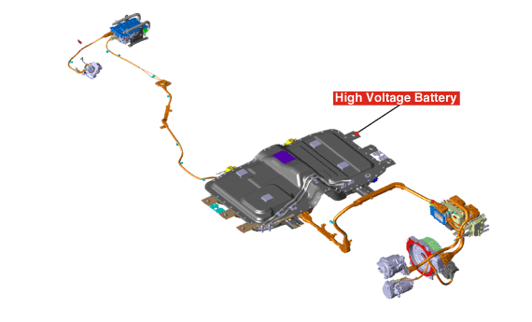
SORENTO PHEV Viktigaste elektroniska system
10
Högspänningskablar
Kapa eller koppla aldrig från de orange högspänningskablarna eller koppla från
kontaktdonen utan att först ha inaktiverat systemet genom att ta bort säkerhets-
kontakten (A) (placerad i motorrummet).
Exponerade kablar eller ledningar kan vara synliga inne eller utanför bilen.
Rör aldrig ledningar, kablar, kontaktdon eller andra elektriska komponenter innan
systemet har inaktiverats för att förhindra skador eller dödsfall på grund av elektrisk stöt.
Om dessa anvisningar inte följs kan det resultera i dödsfall på grund av elektrisk stöt.
Högspänningsbatteri

Slide 13
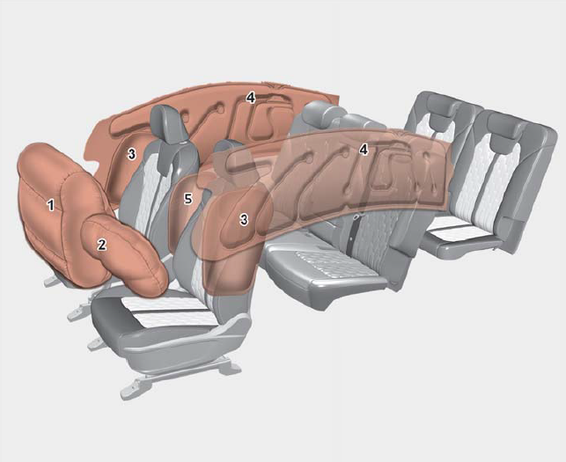
SORENTO PHEV Viktigaste elektroniska system
11
Krockkuddesystem (SRS: Supplemental Restraint System)
Krockkudde
SORENTO plug-in hybrid är utrustad med sju krockkuddar som är placerade på de vanliga platserna i bilen så att räddningspersonal snabbt kan lokalisera dem. Innan räddningsarbetet påbörjas måste tändningen ha stängts av. Se även till att minuskabeln har kopplats från 12 V-hjälpbatteriet (som sitter till vänster i bagageutrymmet) för att förhindra att krockkuddar som inte har aktiverats löses ut oavsiktligt.
(1) Främre passagerarkrockkudde (2) Krockkudde, förarsida (3) Sidokrockkuddar (x2) (4) Krockskyddsgardiner (x2) (5) Centralt placerad krockkudde, förarsida
❈ Antal krockkuddar och stolarna i bilen kan skilja sig från dem i illustrationen.
Bältesförsträckare
SORENTO plug-in hybrid är utrustad med säkerhetsbälten med bältesförsträckare på förarplatsen och den främre passagerarplatsen. När bältesförsträckarna aktiveras vid en kollision hörs en hög smäll och ett fint damm som ser ut som rök kan ses i kupén. Detta är helt normalt och inget farligt. De mekaniska komponenterna i bältesförsträckarna kan bli mycket varma vid aktivering och det kan ta flera minuter innan de svalnar efter aktivering.

Slide 14

Nödinstruktioner
12
Första insats: Identifiera, immobilisera och inaktivera
Följande rutiner bör alltid tillämpas för hantering av en SORENTO plug-in hybrid
i en nödsituation.
När du ska hantera ett hybrid-fordon i en nödsituation,
Använd alltid lämplig personlig skyddsutrustning (PPE), inklusive handskar
och skyddsskor för arbete med högspänning.
Ta av eventuella metallsmycken, inklusive klockor och ringar.
Identifiera
SORENTO plug-in hybrid är ett Eco-elektriskt fordon. Vid räddningsinsatser i nödsituationer där en SORENTO plug-in hybrid är inblandad måste man vara noga med att undvika kontakt med högspänningssystemet i fordonet.
Immobilisera
Nästa steg är att immobilisera fordonet för att förhindra att det sätts i rullning oavsiktligt, vilket skulle kunna resultera i att räddningspersonalen eller civilister skadas. Se därför till
att inaktivera fordonet genom att utföra följande steg
- Blockera hjulen
- För växelföraren till läge P (Parkera)

Slide 15
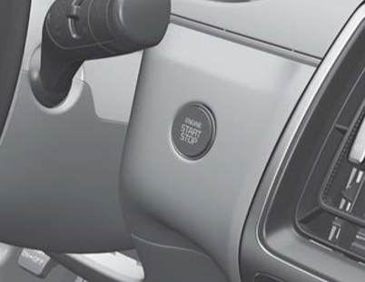

Nödinstruktioner
13
Inaktivera
Efter att fordonet har säkrats för att förhindra att det sätts i rörelse, består det avslutande steget i att inaktivera fordonet, dess SRS-komponenter och högspänningssystemet. För att förhindra strömflöde i systemet ska någon av följande metoder användas för att inaktivera fordonet.
I. Inaktivering av systemet – Smart Key-systemet och START/STOPP-knappen POWER
Bekräfta statusen för READY-lampan på instrumentpanelen. Om READY-lampan är tänd är fordonets elsystem påslaget.
a) Om READY-lampan INTE är tänd är fordonets elsystem avstängt. Tryck inte på ”POWER” START/STOPP-knappen eftersom bilen kan starta.
START/STOPP-knappen POWER
b) Stäng av systemet genom att föra växelväljare till läge P (Parkering) och tryck på POWER-knappen.
Utan att trampa ned bromspedalen
Tryck på POWER-knappen | POWER-knapp LED-färg | Fordonets tillstånd
 | Av | Av
En gång | Bärnstensfärgad | De elektriska tillbehören kan användas.
Två gånger | Rödaktig orange | Varningslamporna kan kontrolleras innan bilen startas.
Tre gånger | Av | Av
Med bromspedalen nedtryckt samtidigt som växelväljaren står i läge P (Parkering)
Tryck på POWER-knappen | POWER-knapp LED-färg | Fordonets tillstånd
 | Av | Av
En gång | Av | Körklar

Slide 16
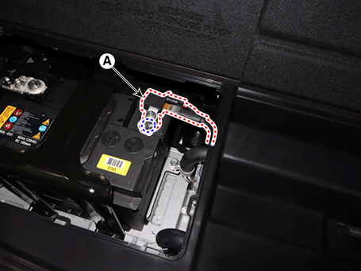
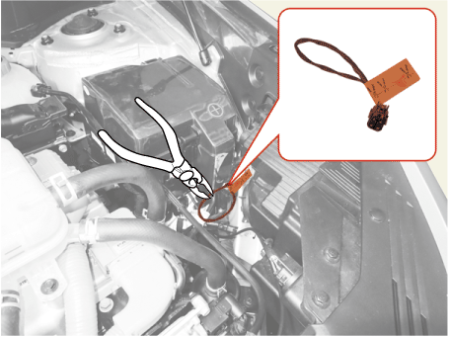
Nödinstruktioner
14
2. Vid behov, rulla ned rutorna, lås upp dörrarna och öppna eventuellt bakluckan innan minuspolen (-) på 12 V-batteriet kopplas från. Efter att 12 V-batteriet har kopplats från
går det inte att använda de elektriska reglagen.
3. Innan du kopplar från minuspolen (-) på 12 V-batteriet ska du se till att bilens smarta nyckel (Smart Key) befinner sig minst 2 meter från bilen för att förhindra att den startas av misstag.
4. Använd följande procedur för att ta bort minuspolen (-) och koppla från högspänningsbatteriet:
Öppna bakluckan och koppla från minuspolen (-) på 12 V-hjälpbatteriet (A).
b) Koppla från servicekontaktens förregling (A) i motorrummet.
Vänta i mer än 3 minuter så att kondensatorn i högspänningssystemet kan laddas ur helt.
Om servicekontaktens förregling inte kan kopplas från, klipper du av kabeln till servicekontaktens förregling.

Slide 17

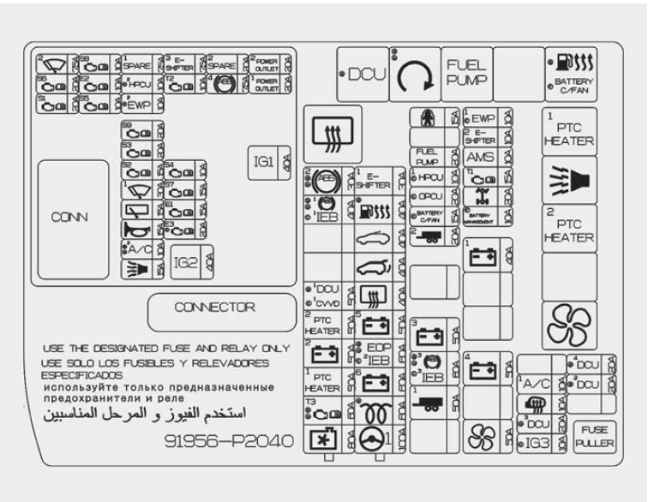
Nödinstruktioner
15
II. Inaktivering av systemet – Borttagning av IG-säkringen (tändning)
1. Öppna motorhuven.
2. Ta bort locket till säkringsboxen i motorrummet. 3. Vid behov, rulla ned rutorna, lås upp dörrarna och öppna eventuellt bakluckan innan 12 V-batteriet (bakom baksätet på passagerarsidan) kopplas från. Efter att 12 V-batteriet har kopplats från går det inte att använda de elektriska reglagen.
Säkringsbox i motorrummet
4. Om fordonet inte kan inaktiveras med hjälp av ”POWER” START/STOPP-knappen, dra ut IG1, IG2-säkringen
i säkringsboxen i motorrummet.
Om det inte går att lokalisera IG-reläet drar du ut alla säkringar och reläer
i säkringsboxen.
4. Om fordonet inte kan inaktiveras med hjälp av ”POWER” START/STOPP-knappen, dra ut IG1, IG2-säkringen i säkringsboxen i motorrummet. Om det inte går att lokalisera IG-reläet drar du ut alla säkringar och reläer i säkringsboxen.

Slide 18
Nödinstruktioner
16
5. Ta bort minuspolen (-) och koppla från högspänningsbatteriet (Se rutin nr 4 på sidan 14)
Om de tidigare nämnda metoderna för inaktivering av systemet inte fungerar är fordonet inte säkrat mot oavsiktlig aktivering av krockkuddar som inte har löst ut.
Det är inte heller säkrat mot elektrisk stöt från högspänningskomponenterna.
Risk för dödlig elstöt
Innan räddningsarbetet påbörjas måste det säkerställas att fordonet
är inaktiverat. Vänta i 3 minuter efter inaktivering så att kondensatorn
i högspänningssystemet hinner ladda ut för att undvika dödande elstötar.
Exponerade kablar eller ledningar kan vara synliga inne eller utanför bilen.
Rör aldrig ledningar eller kablar innan systemet har inaktiverats för att
förhindra skador eller dödsfall på grund av elektrisk stöt.
Om dessa anvisningar inte följs kan det resultera i dödsfall på grund
av dödande elstötar.

Slide 19
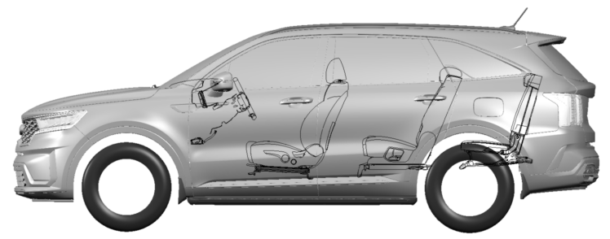
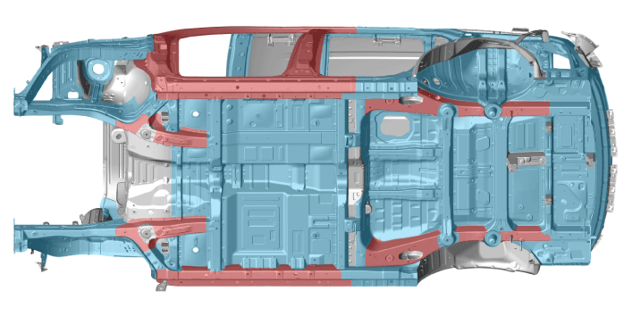
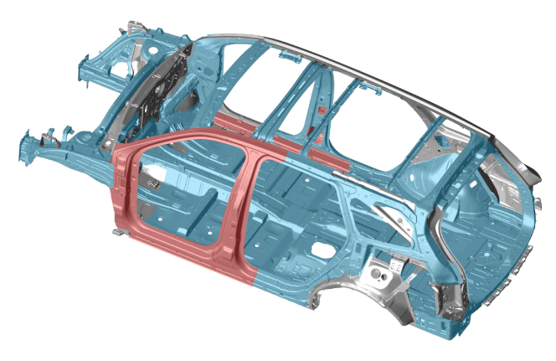
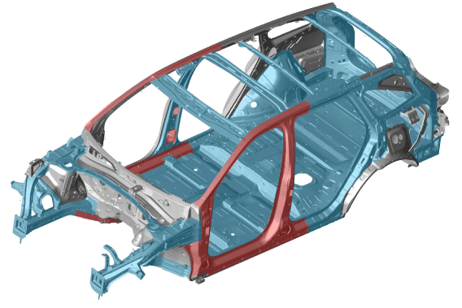

Nödinstruktioner
17
Om personer ska hjälpas ur bilen
SORENTO hybrid är en Eco-elektriskt modell (HEV/PHEV). På grund av de högspännings- komponenter den har, bör räddningspersonal iaktta särskild försiktighet när de ska få ut de åkande från bilen. Innan personer hjälps ut ur bilen bör räddningspersonalen ”identifiera, immobilisera och inaktivera” fordonet enligt beskrivningen på sidan 12-16.
Stabilisering av fordonet
Använd standardstabilisering (cribbing/kilar) som visat i de röda cirklarna/på båda sidor. Kom ihåg att alltid ansluta kilarna till en bärande del av fordonet och undvik att placera kilarna under högspänningskablar, bränsleledningar och andra områden som normalt inte anses acceptabla.
Räddningsredskap och tillvägagångssätt
När räddningspersonalen anländer till en olycka där en (SORENTO plug-in hybrid är involverad rekommenderar vi att man följer sina vanliga rutiner för att utvärdera och hantera trafikolyckor. När räddningspersonalen skär upp fordonet bör särskild försiktighet alltid iakttas så att krockkuddssystemet (balar med gul mantel), de orange högspänningskablarna och andra högspänningskomponenter inte tar skada, eftersom detta kan medföra risker och i värsta fall en olycka med dödlig utgång.
Områden konstruerade med stål med ultrahög hållfasthet
De blåmarkerade områdena på bilden visar var höghållfast stål har använts med de rödmarkerade områdena visar var stål med ultrahög hållfasthet har
använts. Beroende på vilka verktyg
som används kan det vara mycket svårt eller omöjligt att kapa ultrahöghållfast stål. Vid behov, använd en provisorisk lösning för att kringgå problemet.
Svagare stålkonstruktion Höghållfast stål Ultrahöghållfast stål

Slide 20
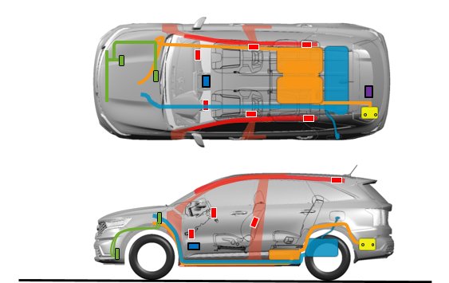
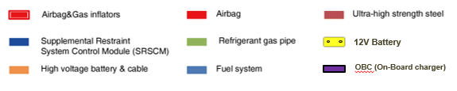
Nödinstruktioner
18
UNDVIK ATT KAPA I DESSA ZONER
Områden som är markerade i ORANGE anger zoner där kapning inte får utföras under räddningsarbetet på grund av hög spänning och risker kopplade till gasuppblåsare och krockkuddar.
Försök inte att komma in i fordonet genom att skära igenom de zoner som anges i bilden nedan. Kapning i dessa zoner kan leda till dödsfall genom explosion eller elstöt.
Försök inte att komma in i fordonet genom att skära igenom de zoner som anges i bilden nedan. Kapning i dessa zoner kan leda till dödsfall genom explosion eller elstöt.
Krockkudde och gasuppblåsare
Krockkudde
Ultrahöghållfast stål
Extra säkerhetssystem
Modul för systemstyrning (SRSCM)
Köldmedierörledning
12 V-batteri
Högspänningsbatteri och kablar
Bränslesystem
Ombordladdare (OBC)

Slide 21
Nödinstruktioner
19
Bilen brinner
Efter att det första steget i räddningsinsatsen har utförts kan brandsläckningen påbörjas. Kia rekommenderar att varje räddningsteam följer sin egen avdelnings ordinarie arbetsrutiner för släckning av bilbränder i kombination med de SORENTO PHEV-specifika detaljer som beskrivs i detta avsnitt.
Brandsläckning
Om högspänningsbatteriet antingen är involverat i eller riskerar att bli involverat i en brand i en SORENTO PHEV måste strikta försiktighetsåtgärder vidtas vid brandsläckning på grund av följande: Litiumjon-polymerbatterier innehåller gel-elektrolyt som kan läcka, antändas och alstra gnistor när det utsätts för temperaturer över 300 °F (149 °C). Kan brinna snabbt med en uppflammande effekt. Även om det verkar som att en brand i ett högspänningsbatteri är släckt kan det börja brinna i batteriet igen efter ett tag. – Använd en värmekamera för att säkerställa att högspänningsbatteriet har svalnat helt innan ni lämnar olycksplatsen. – Informera alltid andra räddningsarbetare om att det finns risk för att batteriet kan fatta eld igen. – Vid en brand, sjunkolycka eller kollision där högspänningsbatteriet är utsatt för fara ska det alltid förvaras på en öppen plats på minst 50 fots (15 meters) avstånd från faran. Ett brinnande batteri kan avge vätefluorid, kolmonoxid och koldioxidgaser. Använd full skyddsutrustning med godkänd andningsapparat (helskydd). Även om högspänningsbatteriet inte är direkt involverat i en bilbrand ska du alltid närma dig bilen med stor försiktighet.

Slide 22
Nödinstruktioner
20
Brandsläckare
Små bränder som inte involverar högspänningsbatteriet bör släckas med en ABC-brandsläckare för elektrisk brand. Försök inte att släcka bränder som involverar högspänningsbatteri med små mängder vatten eftersom detta kan leda till elektriska stötar. Bränder som involverar högspänningsbatteriet ska släckas med stora mängder vatten för att kyla högspänningsbatteriet. Brandmän ska inte tveka att spruta stora mängder vatten på bilen i sådana lägen.
Fordon som helt eller delvis befinner sig under vatten
Vissa räddningsinsatser kan inbegripa bärgning av fordon under vatten. En SORENTO PHEV under vatten har inte några högspänningskomponenter på karossen eller ramen. Så det är säkert att vidröra bilens kaross eller ram om det inte finns några allvarliga skador på bilen, oberoende av om den befinner sig på land eller i vatten. Om bilen helt eller delvis befinner sig under vatten ska den dras upp ur vattnet först innan arbetet med att inaktivera bilens högspänningssystem påbörjas. Töm bilen på vattnet. Använd någon av de metoder som beskrivs på sidorna 13–16 för att inaktivera bilens högspänningssystem.
Om en allvarlig skada innebär att högspänningskomponenter kan exponeras
ska räddningspersonal vidta lämpliga försiktighetsåtgärder och använda lämplig isolerad personlig skyddsutrustning.
Försök inte ta bort säkerhetskontakten medan bilen är i vatten.
Om dessa anvisningar inte följs kan det resultera i dödsfall eller allvarliga personskador på grund av elstötar.

Slide 23
Nödinstruktioner
21
Skador på högspänningsbatteriet och vätskeläckage
Om elektrolytlösning läcker från batteriet eller om t.ex. litiumjonbatteriets hölje har skadats, ska räddningspersonalen försöka neutralisera batteriet genom att spruta stora mängder vatten på batteriet. Det är viktigt att räddningspersonalen bär lämplig personlig skyddsutrustning (PPE) när man gör detta. Neutraliseringen hjälper till att stabilisera de termiska förhållandena hos batteriet men gör inte att batteriet laddar ur.
• Bekämpa all rökutveckling, gnistor och lågor runt bilen. • Elektrolytlösning är hudirriterande. • Rör inte vid eller stig i utspilld elektrolyt. • Om det uppstår ett elektrolytläckage, använd lösningsmedelsresistent personlig skyddsutrustning och använd jord, sand eller en torr trasa för att absorbera/torka upp den utspillda elektrolyten. Säkerställ att området har tillräcklig tillförsel av friskluft.
Irritation orsakad av elektrolyt
Högspänningsbatteriet innehåller elektrolytlösning. För att undvika exponering för elektrolyt- lösning och allvarlig personskada bör du alltid använda lösningsmedelsresistent
Elektrolytlösning är irriterande för ögonen – om du skulle få elektrolyt i ögonen
skölj under rinnande vatten i 15 minuter.
Elektrolyt är hudirriterande. Vid kontakt med huden ska elektrolyten tvättas
av med tvål.
Elektrolytvätska eller ångor som kommer i kontakt med vatten orsakar ångor
i luften från oxidering. Dessa ångor kan irritera huden och ögonen.
I händelse av kontakt med ångor, skölj med rikligt med vatten och konsultera
en läkare omedelbart.
Elektrolytångor (vid inandning) kan orsaka irritation i andningsvägarna
samt akut förgiftning. Andas in frisk luft och skölj munnen med vatten.
Konsultera en läkare omedelbart.

Slide 24
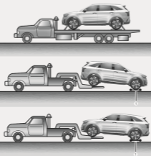
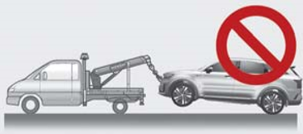
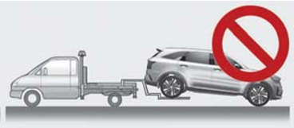
Vägassistans
22
Bärgning/bogsering
I händelse av en olycka måste högspänningssystemet inaktiveras. Säkerhetskontakten måste tas bort från högspänningsbatteriet enligt någon av de metoder som beskrivs i avsnitten på sidan 13–16 för att inaktivera fordonet. Bogsering av en SORENTO plug-in hybrid skiljer sig inte från bogsering av ett konventionellt AWD-fordon.
Om bilen behöver bärgas rekommenderar vi att detta görs av en auktoriserad Kia-återförsäljare, Kia vägassistansbolag eller en bärgningsfirma. Det är viktigt att bilen lyfts upp och bogseras korrekt för att förhindra att bilen skadas. Användning av bärgningsbil med dollys eller flakbärgningsbil rekommenderas.
Bogsera inte med bogserlina.
Använd hjullyft eller flakutrustning.
Bogsera aldrig bilen med framhjulen
på vägen (bilen framåtvänd eller bakåt-
vänd), eftersom detta kan skada motorn.
AWD-fordonet bör aldrig bogseras med
hjulen på marken. Ditt fordon måste
bogseras med hjullyft och dolly eller
flakutrustning där alla hjulen lyfts
upp från marken.

Slide 25
Vägassistans
23
Start i nödsituation
Starta med startkablar/hjälpbatteri
Undvik att försöka starta högspänningsbatteriet med hjälp av startkablar då det inte går att starta batteriet på detta sätt. Om högspänningsbatteriet skulle ha laddat ur helt måste fordonet bärgas, som nämnt på föregående sida. Om 12 V-hjälpbatteriet har laddat ur, anslut startkablarna eller startenheten till batteriet i bagageutrymmet..
Risk för dödlig elstöt
Försök inte starta högspänningsbatteriet i SORENTO plug-in hybrid med hjälp av startkablar.

